Slide 1

Etapa 5
Bancos não relacionais
// Banco de dados

Slide 2

Banco não relacional
Banco de dados não relacional: Banco de dados onde os dados não são armazenados em tabela, e sim em armazenados de maneira não estruturadas ou semi-estruturadas.

Slide 3
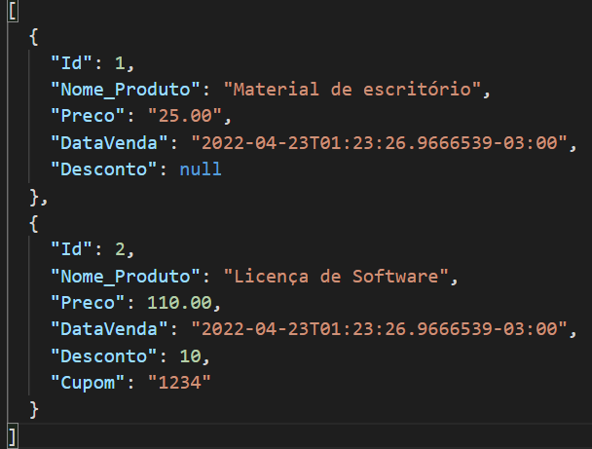
JSON
Semi estruturado

Slide 4
Mongo Cloud

Slide 5
Links
https://www.mongodb.com
https://www.mongodb.com/docs/manual/introduction

Slide 6




Obrigado!
Canal Youtube: Leonardo Buta
GitHub: https://github.com/leonardo-buta
Linkedin: https://www.linkedin.com/in/leonardo-buta
Instagram: @llbuta

Slide 7
Links Úteis
Repositório do módulo:
https://github.com/digitalinnovationone/trilha-net-banco-de-dados
https://github.com/leonardo-buta/trilha-net-banco-de-dados
Documentação oficial do MongoDB:
https://www.mongodb.com/docs

Slide 8
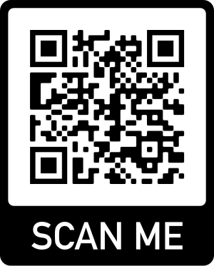
Dúvidas?
> Fórum/Artigos
> Comunidade Online (Discord)

Slide 9
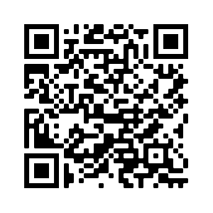
Desafio de projeto
Repositório do desafio:
https://github.com/digitalinnovationone/trilha-net-banco-de-dados-desafio
Canal Youtube: Leonardo Buta
GitHub: https://github.com/leonardo-buta
Linkedin: https://www.linkedin.com/in/leonardo-buta
Instagram: @llbuta

